Slide 1

PRIMERA PREVIA INTELIGENCIA ARTIFICIAL
Cristian Orlando Ramírez Naranjo
Código 1088539121

Slide 2
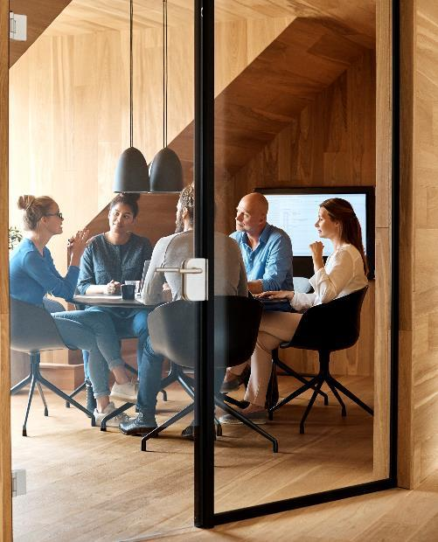


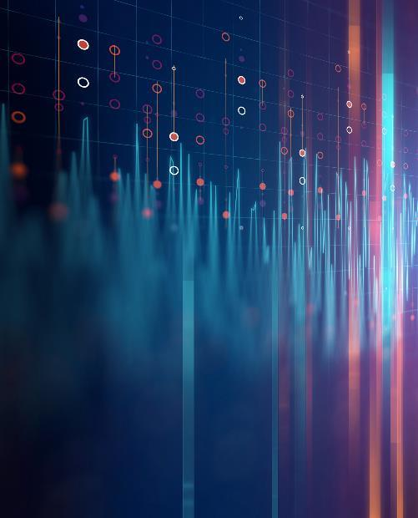
Introducción
En la presentación buscamos describir los elementos de la primera previa de inteligencia artificial.

Slide 3

Entrega 1
Paper Ejemplo
https://github.com/Cristianramirez12/Inteligencia_Artificial/blob/main/Paper%20Ejemplo.pdf

Slide 4
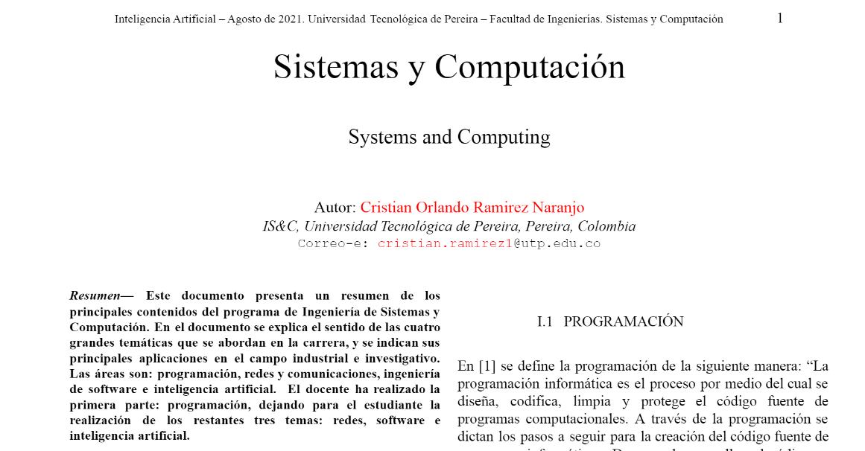

Slide 5
Entrega 2
Sistema Experto 1
https://github.com/Cristianramirez12/Inteligencia_Artificial/tree/main/Sistema_experto%201

Slide 6
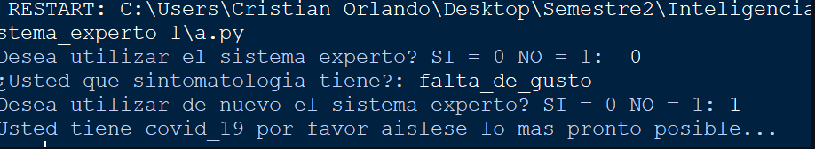
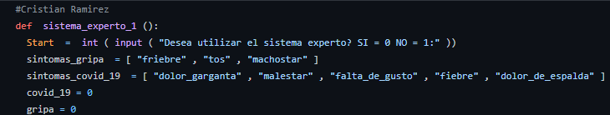
Imágenes, carpeta ejecución y fragmento código

Slide 7
Entrega 3
Sistema Experto Difuso
https://github.com/Cristianramirez12/Inteligencia_Artificial/tree/main/Sistema_Experto_Difuso

Slide 8
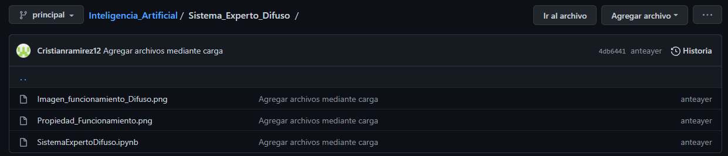
Imagen Contenido sistema difuso

Slide 9
Entrega 4
Dibujo Neuronas
https://github.com/Cristianramirez12/Inteligencia_Artificial/blob/main/Dibujos%20ejemplo%20Neuronas.pdf

Slide 10
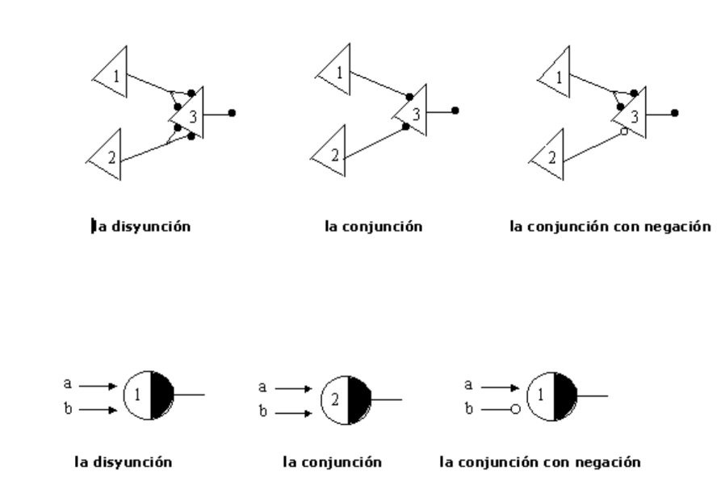

Slide 11
Entrega 5
Sistema Experto Adivina
https://github.com/Cristianramirez12/Inteligencia_Artificial/tree/main/Sistema_Experto_adivina

Slide 12
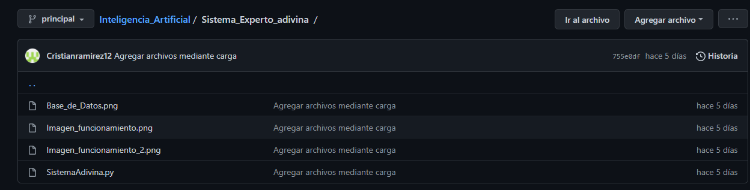

Slide 13
Entrega 6
Paper Perceptrón
https://github.com/Cristianramirez12/Inteligencia_Artificial/blob/main/Perceptron.docx.pdf

Slide 14
